Slide 1
Vježbajmo ritam
Jasmina Bregović Furdi, prof.spec.i reh.ped.

Slide 2

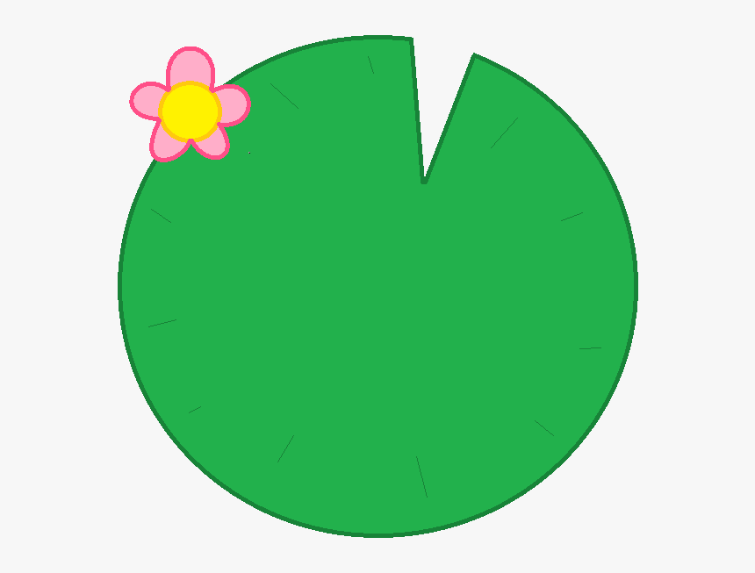
NA SLICI VIDIMO 4 LOPOČA.
BROJIMO ZAJEDNO.
1
2
3
4

Slide 3
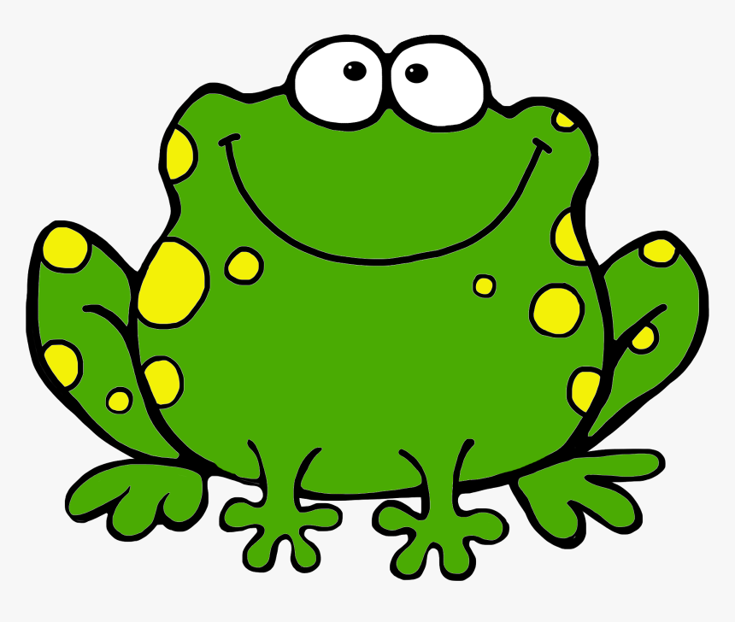
NA SVAKI LOPOČ JE SKOČILA PO JEDNA ŽABA.
BROJIMO LOPOČE A KADA VIDIMO ŽABU PLJESNIMO RUKAMA.
1
2
3
4

Slide 4
VJEŽBAJMO RITAM. BROJIMO LOPOČE A KADA VIDIMO ŽABU PLJESNIMO RUKAMA.
1
2
3
4

Slide 5
BUDIMO PAŽLJIVI I POKUŠAJMO OPET.
1
2
3
4

Slide 6
MOŽEMO LI MALO BRŽE? POKUŠAJMO!
1
2
3
4

Slide 7
I JOŠ BRŽE?
1
2
3
4

Slide 8
A možeš li pratiti ovo? Vježbaj!
1
2
3
4
1
2
3
4

Slide 9
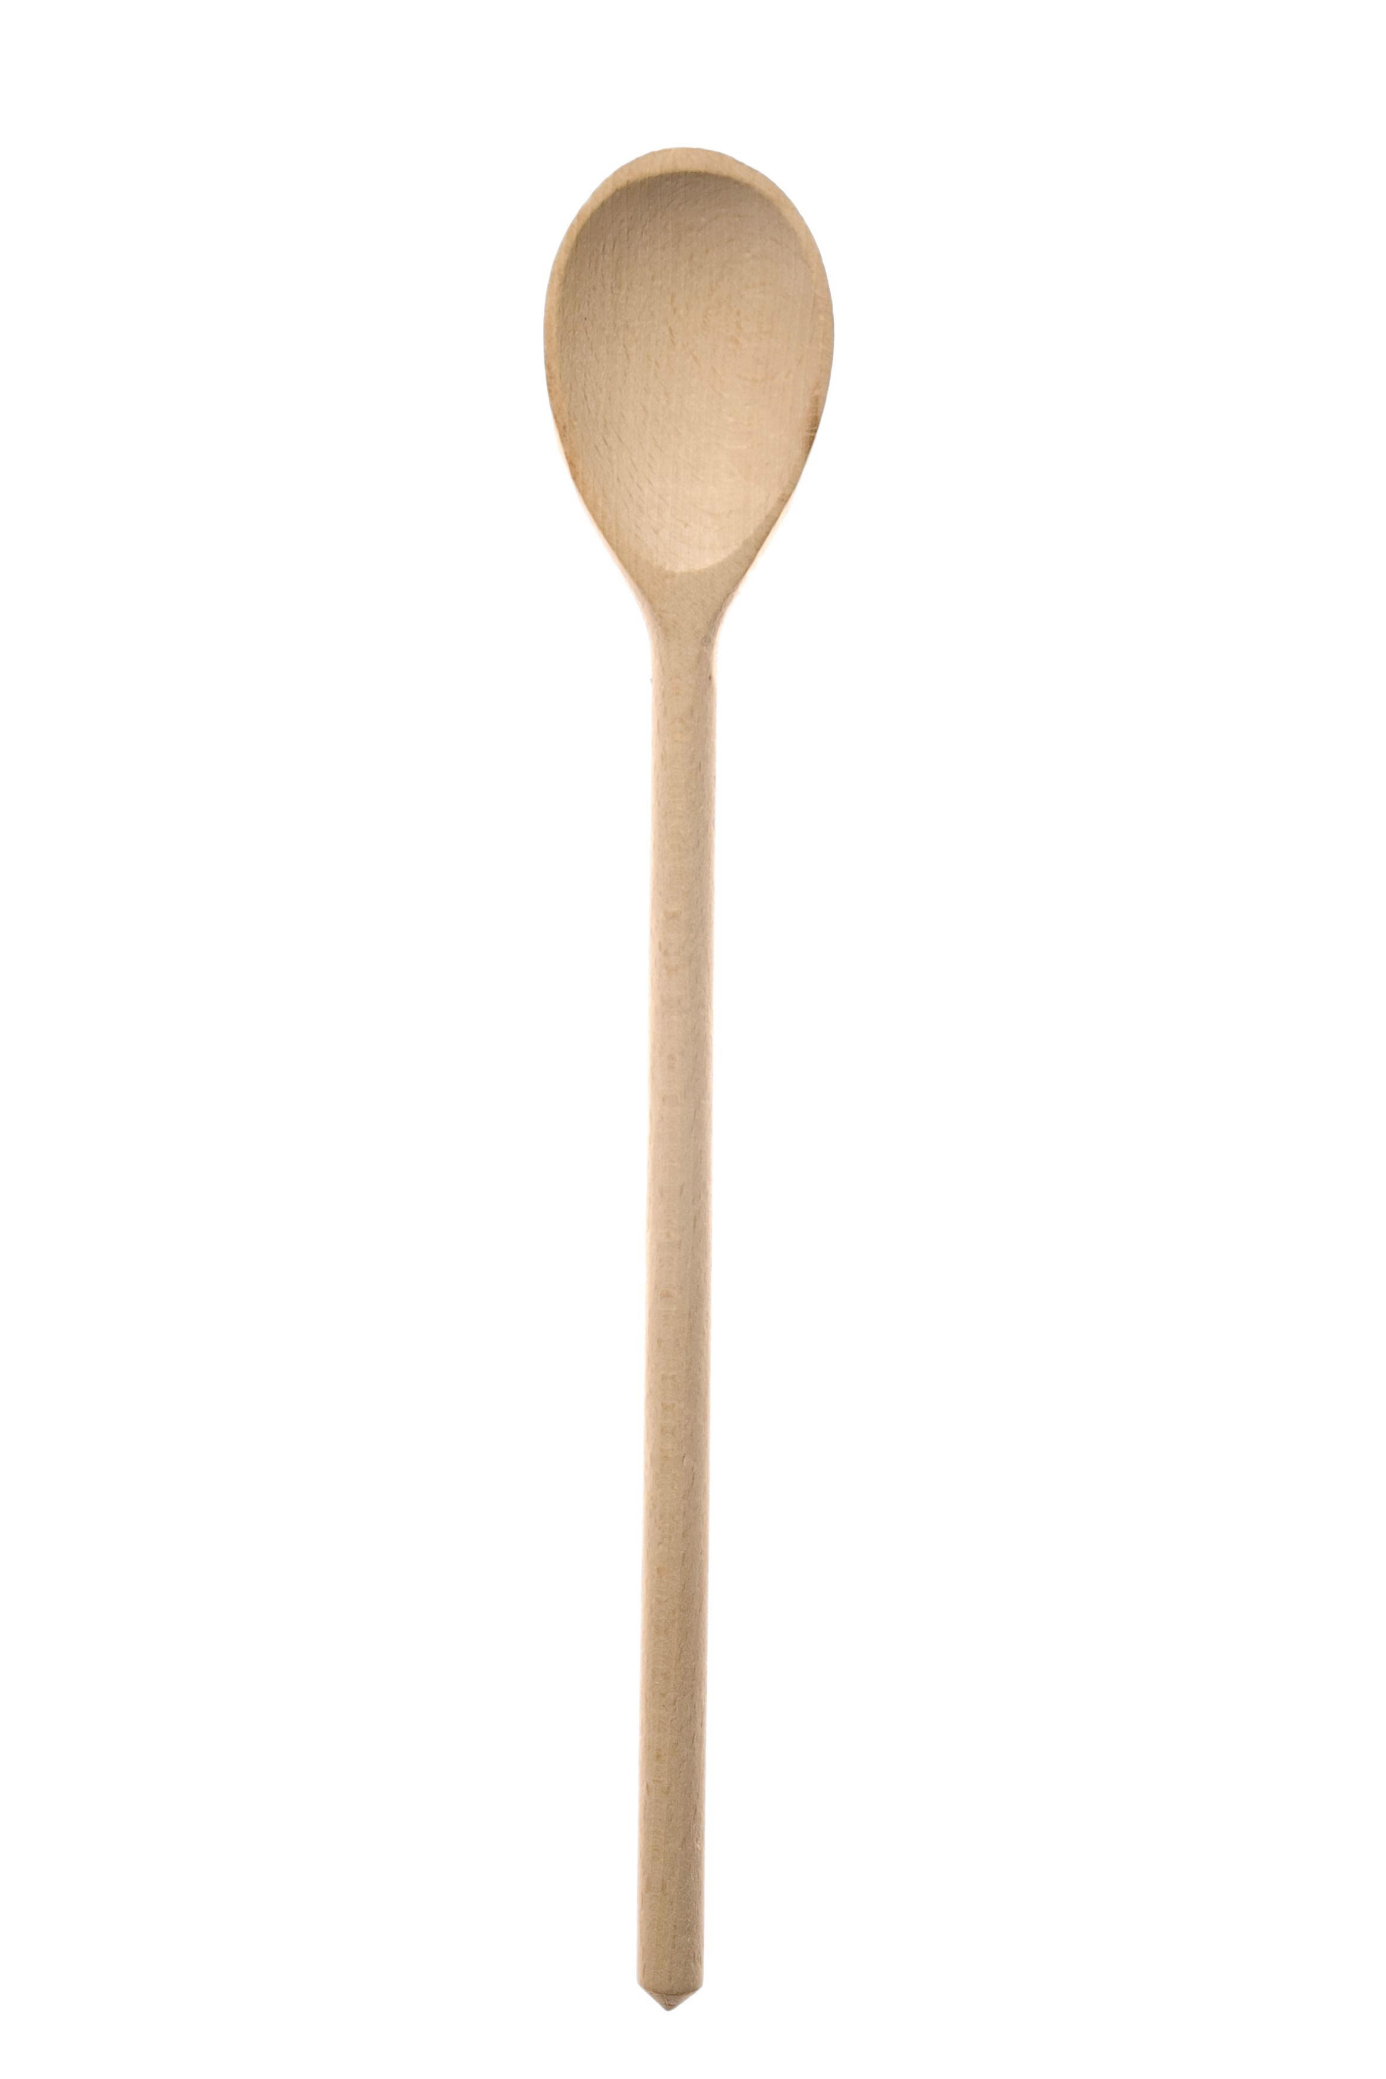
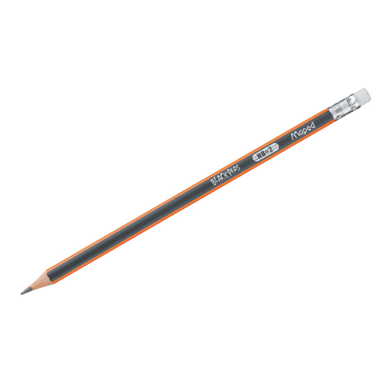
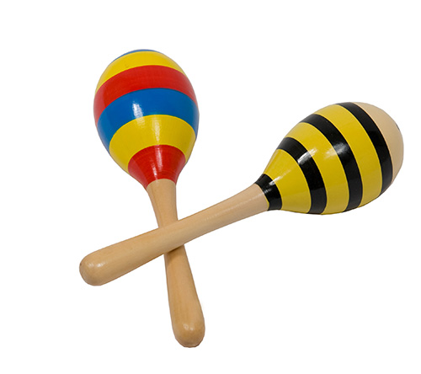
BRAVO!!!
VJEŽBAJ RITAM S VLASTITIM UDARALJKAMA. UMJESTO PLJESKA MOŽEŠ KORISTITI:

Slide 10
Izvor:
https://www.youtube.com/watch?v=s7Uio5X3edk
https://www.seekpng.com/ipng/u2q8q8o0r5a9r5t4_free-a-picture-of-a-frog-frog-clipart/
https://www.kindpng.com/imgv/hbihoT_lily-pad-clipart-png-transparent-png/
Prevela i prilagodila: Jasmina bregović furdi

